Slide 1
VIERKO 2
Vieraskielisen ja kielitietoisen koulutuksen ja ohjauksen kehittäminen.
S2-kielten opiskelumahdollisuuksien parantaminen.
TP V kickoff 10.3.2025

Slide 2
Ohjelma
TP V
Yhteystiedot
Teamsin rakenne
Työpaketin jäsenet
Tavoitteet
Tavoitetiimit
Toiminta ja aikataulut
YTO-verkostot
Kysymyksiä, kommentteja, fiiliksiä

Slide 3
Vuorovaikutusta
Vieraskielinen opintotarjonta ja englanninkieliset yhteiset tutkinnon osat
Varmuutta
Visioita
Viisautta
Vieraskielisiä
Väriä
Välipalautetta
Projektipäällikkö Liisa Pylvänäinen
liisa.pylvanainen@gradia.fi
Puh: 040-3416348
Välittämistä

Slide 4
Yhteystietojen ilmoittaminen
Taulukko löytyy Vierko2-Teamsista kanavalta 02 Teams-pyynnöt ja hankkeen yhteyshenkilöt -> Tiedostot
valitse välilehti Työpaketteihin osallistuvat
Jos et ole Teamsissa->viestiä Henna Hyytiälle, että liittää sinut sinne (henna.hyytia@keuda.fi)

Slide 5
Työpaketti V:n kanava

Slide 6
Toimijoiden esittäytyminen
Mene TP V:n kanavan tiedostoihin ja avaa 7. TP V jäsenet-> PowerPoint
Lisää uusi dia omalle organisaatiollesi
Esittele itsesi ja kerro oma roolisi
Kun diat loppuvat, lisää uusi dia

Slide 7
Gradia
Liisa Pylvänäinen
Projektipäällikkö työpaketissa V
Kieltenopettaja Ammattiopisto Gradiassa
liisa.pylvanainen@gradia.fi
p. 040-3416348

Slide 8
V –työpaketti Vieraskielinen opintotarjonta
ja englanninkieliset
yhteiset tutkinnon osat
Tavoitteet
Toiminnan organisoituminen: Aloituskysely (25 vastausta)
Ydinryhmä: Tiina Karvonen, Benita Wolin, Mirka Antikka ja Rea Tuominen
Digiryhmä: Anna Kepanen, Kati Mehtomaa, Marisa Paavola ja Benita Wolin
Tavoitekohtaisten työryhmät: ilmoittautuminen ks. taulukko
Huom! Englannin tukikurssi vieraskielisiä opettaville jää pois-tekijät toivottavasti opiskelijoiden tukikurssiin
VIERKO-hankkeessa aloitetun työn jatkokehittäminen
YTO-valinnaiset tutkinnon osat englanniksi
Ammatillisia tutkinnon osia englanniksi Englannin tukikurssi vieraskielisille opiskelijoille verkkomateriaalina ja kontaktiopetuksen tukena

Slide 9
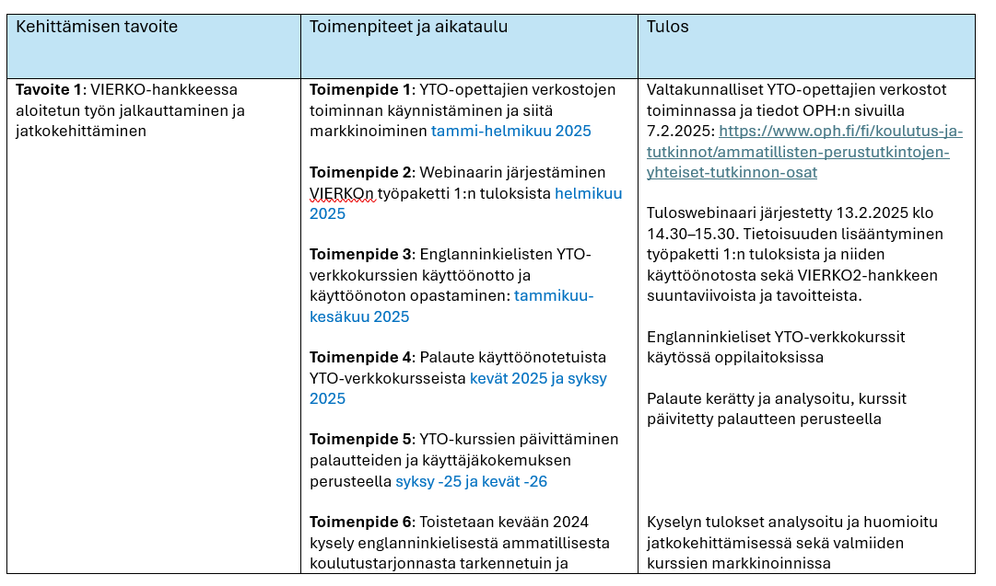

Slide 10
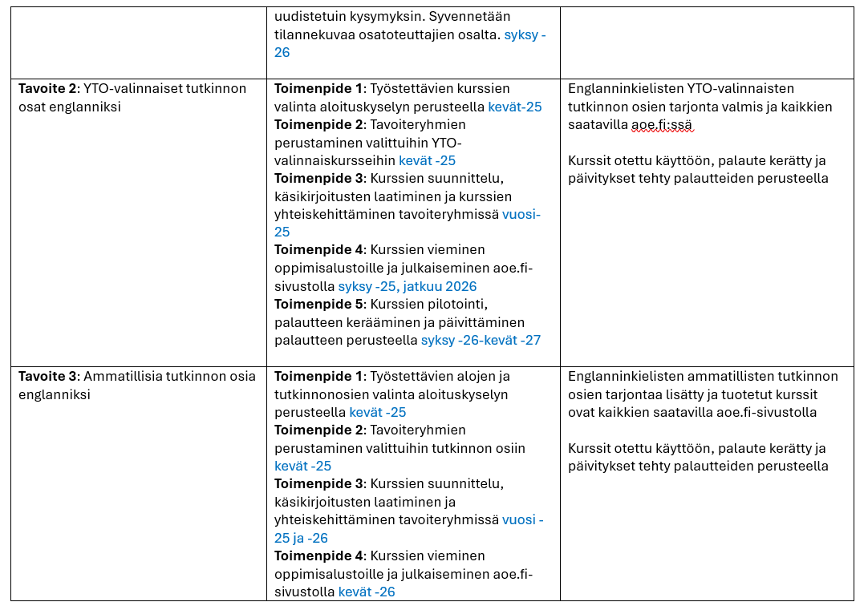

Slide 11
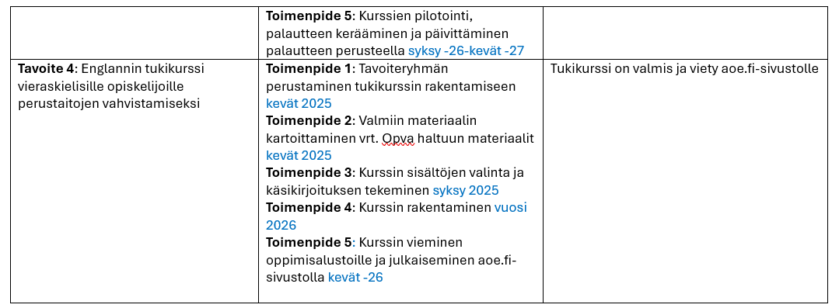

Slide 12
Tavoitetiimit
YTO-valinnaiset 3 osp | Ammatilliset tut.osat | Muut
VV suomi 2. kielenä | Raca-ala | Englannin tukikurssi opiskelijoille
VV ruotsi 2. kielenä | Liiketoiminta
Toiminta digitaalisessa ympäristössä | Pupa: jos tekijöitä riittää
Yhteiskunnassa ja kansalaisena toimiminen | Sote: jos tekijöitä riittää
Työelämässä toimiminen | Kotu?
Kestävän kehityksen edistäminen
Lisäksi: 3-9 osp paikallisesti valittavia S2-opintoja, joissa kieleen, yhteiskuntaan, työelämään ja jatko-opintoihin painottuvaa sisältöä: tavoiteryhmä miettii kurssien nimet, sisällöt ja toteuttamissuunnitelmat

Slide 13
Tavoitetiimeihin liittyminen
Tiimiin liittyminen: avaa tavoitetiimi->Excel->lisää yhteystietosi 17.3. mennessä

Slide 14
Toiminta ja aikataulut
Kuukausikokoukset
pääsääntöisesti joka kuukauden 2. keskiviikko klo 14-15.30
Huom. aloituskerta ke 19.3. klo 14–15.30: tavoitetiimien käynnistyminen
9.4. klo 14-15.30
14.5. klo 14-15.30
11.6. klo 14-15.30
13.8. klo 14-15.30
10.9. klo 14-15.30
8.10. klo 14-15.30
12.11. klo 14-15.30
10.12. klo 14-15.30

Slide 15
Toiminta ja aikataulut
Tulossa 2 työpaketin lähitapaamista
VIERKO2 kuukausi-infot: Joka kuukauden 2. tiistai klo 14.30-15.30 (alkaen 8.4.)
Tapahtumia ja koulutuksia pääset katsomaan täältä:
VIERKO2 Teams ->02 kalenteri
VIERKO2 Teams->71 Tapahtumat, koulutukset, linkit (myös menneiden tapahtumien diat ja tallenteet)
Muista klikata, näytä kaikki kanavat, jos eivät näy
Työpaketti V:n viestintä tapahtuu Teams-kanavalla ja työpaketin tapaamislinkit tulevat myös sinne, seuraa siis aktiivisesti!

Slide 16
Toiminta ja aikataulut
TP V: blogivuorot tänä vuonna huhtikuussa (25.4.) ja marraskuussa (25.11.)
Ideoita otetaan vastaan ja saa myös itse kirjoittaa
Julkaistaan VIERKO2 verkkosivuilla: https://www.keuda.fi/keuda/hankkeet/vierko-2/
Kannattaa muistaa OPH:n tapahtumat esim. YTOjen kehittämistarpeet-webinaari: https://tapahtumat.oph.fi/event/3Q2Xq/FI
Kaikille avoimia VIERKOn koulutuksia tulossa jälleen, lisätietoa kuukausi-infoissa

Slide 17
Mitä tehdä jos Teams temppuilee?
Muista päivittää koneesi säännöllisesti
Lataa tiedosto omalle koneellesi
Kokeile avata selaimessa
Kysy rohkeasi apua projektipäälliköiltä!

Slide 18
Valtakunnalliset YTO-verkostot
Toiminta käynnistynyt alkuvuodesta ja tarkemmat tiedot löytyvät OPH:n YTO-sivuilta
Jatkumo TP1 aineryhmätyöskentelylle ja YTO-esihenkilöverkostolle
Tervetuloa mukaan, ilmoittautumiset suoraan vetäjille
https://www.oph.fi/fi/koulutus-ja-tutkinnot/ammatillisten-perustutkintojen-yhteiset-tutkinnon-osat

Slide 19
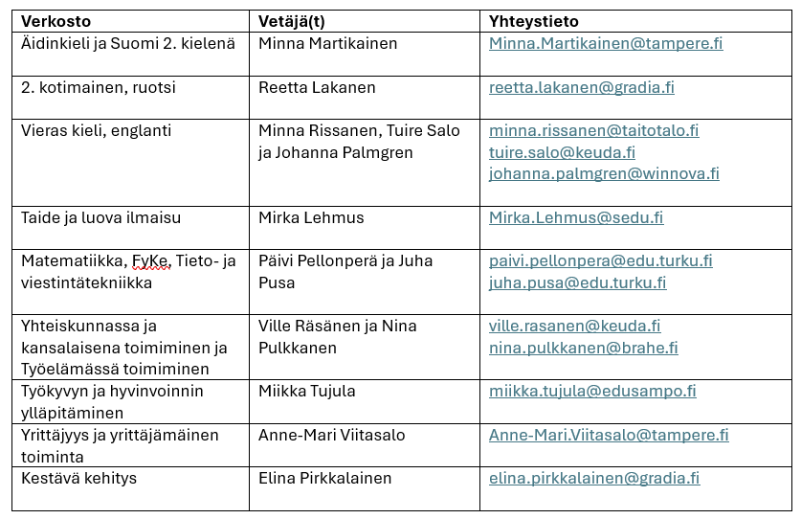

Slide 20
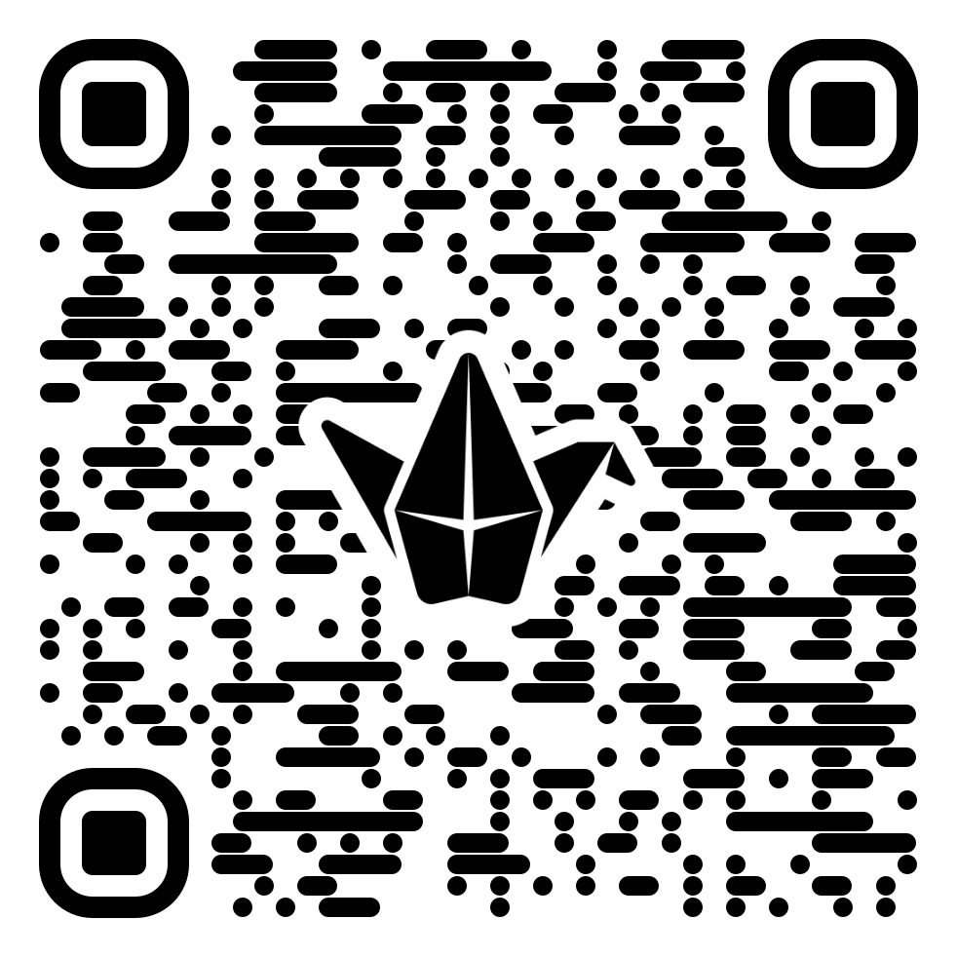
Kysymyksiä, kommentteja, fiiliksiä…
Padlet fiiliksistä:
https://gradia.padlet.org/pylvalii/tp-v-aloitusfiilikset-7owh5sesnatm7rua

Slide 21
Kiitos!

